Slide 1

基础工程
FOUNDATION ENGINEERING
主讲教师：刘 海
广州大学土木工程学院

Slide 2
第4章 桩基础（续）

Slide 3
2）承台底面脱地（非复合桩基）
（1）特点 :
  ① 假设这种情况下承台下各基桩受力均匀，侧阻在桩端平面处引起应力叠加，则s_{群}>s_{单} ;
  ② 承台底土不分担桩基荷载，故承载力=端阻+侧阻；
  ③摩擦型群桩Q~s曲线属缓变型， η可能小于1、等于1或大于1。
（2）群桩效应的影响因素
  ①承台刚度；
  刚性承台下桩顶荷载分配：角桩最大 中心桩最小 边桩居中
  ②地基土性质：桩间土挤密，摩阻力增大
  ③桩距s-----主导因素
    s=(3~4)d 时桩端应力叠加明显，η<1；
    s>6d 后，应力叠加不明显， η ≈1
.

Slide 4




3）承台底面贴地（复合桩基）
（1）特点：
①同承台底面脱地情况①； s_{群}>s_{单}
②承台底面土分担桩基荷载，兼有浅基础作用；
③承载力=端阻+侧阻+承台底面土阻力；
（2）发挥承台底土的反力（此问题有待商榷）；
（3）承台底面贴地引起的群桩效应：
对桩侧阻力的削弱作用（土体压缩）
对桩端阻力的增强作用（侧限）
对土体侧移的阻挡作用

Slide 5
关于承台承载力问题
承台下土的承载力低于浅基础
承台内反力小于外围：双曲线分布
在动力荷载下(铁路桥梁)出现负摩擦力(地面下沉)
端承桩情况下不考虑承台承载力
Notes:
刚性浅基础架越作用

Slide 6
低承台摩擦型群桩基础的桩、承台、土共同作用概念
共同作用的三个阶段：
第一阶段：荷载较小，各桩桩顶的平均荷载小于单桩极限承载力时，承台底面土反力很小。如果荷载不变，承台土反力还有进一步减小的趋势，而桩的反力有增加的趋势。
第二阶段：当总荷载大于各桩极限承载力之和时，各桩可保持其极限承载力，其余增加的荷载全部由承台下土承受。此时承台下土进入共同工作状态。
第三阶段：共同作用的极限承载力=全部桩的极限承载力+承台下全部土的极限承载力
共同工作的产生条件：桩在达到极限承载力时能有较大刺入沉降。
桩底土没有较大沉降。

Slide 7
4.8.2 桩基础的设计步骤
要求
和浅基础一样，桩基设计也应符合安全、合理和经济的要求。
基本原则
对桩和承台 —— 有足够的强度、刚度和耐久性；
对地基（主要是桩端持力层）—— 有足够的承载力和不产生过量的变形。

Slide 8
设计流程图
1. 场地勘察
2. 确定桩基持力层
3. 确定桩形、外形尺寸和构造
4. 确定单桩承载力
5. 确定桩数和布桩
6. 拟定承台尺寸和埋深
N
7. 根据荷载条件验算作用于桩上的力
N
N
N
验算桩基整体强度
计算桩基沉降量
验算下卧层强度
Y
不满足
Y
Y
9. 最后确定承台的尺寸、配筋的构造
无必要验算整体强度和变形，且无软弱下卧层
Y
10. 单桩设计
绘制桩、承台施工图

Slide 9
Step 1. 收集设计资料
包括建筑类型（上部结构型式、平面、使用上要求）、荷载及其性质、工程地质勘察资料、材料来源及施工技术设备、建筑场地条件（如交通、周边建筑物、管线设施）等情况，并尽量了解当地使用桩基的经验。其中，岩土工程勘察资料是桩基设计的主要依据。

Slide 10
Step 2. 选定桩型、桩长和截面尺寸
桩型选择：根据土层分布情况，考虑施工条件、设备和技术等因素。通过经济、技术和环境比较，决定采用端承桩还是摩擦桩，挤土桩还是非挤土桩。
桩长选择：主要取决于桩端持力层的选择。桩端进入持力层的深度据土类别而有所不同。
截面尺寸：根据桩型与受荷大小等确定。
承台埋深：从结构要求和方便施工的角度选择，平面尺寸根据桩数及构造要求定。
Notes:
土层分布比较均匀的条件下，采用质量易于保证的预应力混凝土预制桩，土层分布不均和存在孤石以及花岗岩残积层时，采用预制桩，桩身质量难以保证。

Slide 11
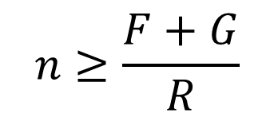
Step 3. 桩数的确定和布桩
桩数的确定
初估桩数时，先不考虑群桩效应，根据单桩竖向承载力设计值R_{a}定桩数n 。
轴心受压时，可按下式估算：
F―作用在承台上的竖向压力设计值；
G―承台及其上方填土的重力。
偏心受压时，分为两种情况：
若群桩重心与荷载合力点重合，桩数仍可按上式确定。
若不能满足，则应增加(10-20)％桩数。
$$n≥\frac{F+G}{R}$$

Slide 12
Step 3. 桩数的确定和布桩
为了使桩基中各桩受力比较均匀，群桩横截面的重心应与竖向永久荷载合力的作用点重合或接近。
桩的平面布置
对称式
行列式
梅花式
环状排列，
不等距排列，
外密内疏等

Slide 13
Step 3. 桩数的确定和布桩
桩的间距
桩的间距(中心距)一般采用3～4倍桩径。间距太大会增加承台的体积和用料，太小则将使桩基(摩擦型桩)的沉降量增加，且给施工造成困难。
《建筑地基基础设计规范》规定：摩擦型桩的间距不宜小于桩径的3倍；扩底灌注桩的间距不宜小于扩底直径的1.5倍，当扩底直径大于2m时，桩端净距不宜小于1m。对于大面积桩群，尤其是挤土桩，桩的最小中心距宜适当加大。

Slide 14
Step 4. 桩基础的验算
竖向承载力验算
软弱下卧层承载力验算
竖向抗拔承载力及负摩阻力验算
水平承载力验算
沉降验算

Slide 15
Step 5.承台和桩身的设计、计算
包括承台的尺寸、厚度和构造的设计，应满足抗冲切、抗剪和抗裂等要求。
对于钢筋混凝土桩，要对桩的配筋、构造和预制桩吊运中的内力、沉桩中的接头进行设计计算。

Slide 16
4.8.3 群桩基础中单桩承载力的验算
轴心竖向荷载
F
假设每个桩的荷载相同
G
G_{k} 承台以上总自重
n 桩数
实
际
分
布
假设的分布
Notes:
架越作用

Slide 17
4.8.3 群桩基础中单桩承载力的验算
偏心竖向荷载
F
荷载线性分布假设
Y
Y
9
2
3
M_{x}
X
8
1
4
X
M_{y}
y₇
Q_{ik}: 第i根桩底竖向力
M_{xk} , M_{yk} :作用于承台底面通过桩群形心的x，y轴的力矩
7
6
5
x₇

Slide 18
4.8.3 群桩基础中单桩承载力的验算
轴心竖向力作用下： Q_{k} ≤ R_{a}
偏心竖向力作用下： Q_{k} ≤ R_{a} Q_{kmax} ≤ 1.2R_{a}
水平力作用下： H_{ik} ≤ R_{Ha}
Q_{k} ≤ 1.25R_{a} Q_{kmax} ≤ 1.5R_{a}
抗震设防区

Slide 19

单选题
2分
下列哪种情况下不能考虑桩基承台下地基的承载力作用（ ）。
A
大面积堆载使桩周土压密
B
软土层中的摩擦桩
C
桩距较大的短桩
提交

Slide 20
单选题
2分
在下列（ ）情况下 ，可认为群桩承载力为单桩承载力之和。
A
摩擦桩或 S_{a}>6d 的端承桩
B
端承桩桩或 S_{a}<6d 的摩擦型桩
C
端承桩或 S_{a}>6d 的摩擦型桩
D
摩擦桩或 S_{a}<6d 的端承桩
提交

Slide 21
多选题
6分
对于以下哪些建筑物的桩基应进行沉降验算（）
A
地基基础设计等级为甲级的建筑物桩基
B
桩端以下存在软弱土层的设计等级为乙级的建筑物桩基
C
桩端以下存在软弱土层的设计等级为丙级的建筑物桩基
D
体形复杂、荷载不均匀的设计等级为乙级的建筑物桩基
E
体形复杂、荷载不均匀的设计等级为丙级的建筑物桩基
F
摩擦型桩基
G
端承型桩基
提交

Slide 22
4.8.4 承台的设计计算
分为独立承台、条形承台梁，筏板承台和箱形承台等

Slide 23
4.8.4 承台的设计计算
承台埋置深度：
承台的埋置深度一般与浅基础相同，主要由建筑物结构设计和环境条件决定。
承台厚度及强度计算：
承台厚度可按抗冲切及剪切条件确定，一般先按抗剪切计算，再按抗冲切复核；强度计算包括抗冲、抗剪、局部承压及抗弯。

Slide 24
1. 承台的构造要求
承台
>5、10 cm
形状：方型,矩型,三角形,多边形,圆形
最小宽度 ≥50 cm
最小厚度 ≥30 cm
桩外缘距离承台边 ≥ 15 cm
边桩中心距离承台边 ≥1.0 D
桩嵌入承台
大桩、横向荷载≥10 cm, 小桩≥5 cm,
钢筋伸入承台30d
混凝土标号≥ C20, 保护层7cm
≥15cm
≥ 1.0D

Slide 25
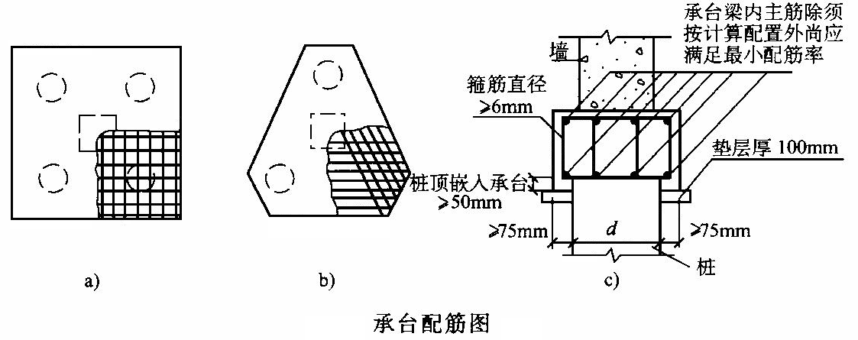
1. 承台的构造要求
配筋要求
矩形承台应按双向均匀通长布置受力钢筋，钢筋直径不宜小于Ф10mm，间距应满足100~200mm。
三桩承台，钢筋应按三向板带均匀布置，且最里面的三根钢筋围成的三角形应在柱截面范围内。

Slide 26
2. 承台的抗弯计算
四桩承台弯曲破坏模式（梁式破坏）
柱下独立桩基承台配筋不足时将产生弯曲破坏，最大弯矩产生于屈服线处，只需计算承台正截面最大弯矩，具体分为：
柱下多桩矩形承台
柱下三桩三角形承台
柱下或墙下条形承台梁

Slide 27
2. 承台的抗弯计算
柱下多桩矩形承台计算：

Slide 28
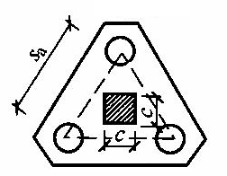
2. 承台的抗弯计算
柱下三桩等边三角形承台计算：
M——由承台形心至承台边缘距离范围内板带的弯矩设计值（kN）；
N_{max}——扣除承台和其上填土自重后的三桩中相应于荷载效应基本组合时的最大单桩竖向荷载设计值（kN）；
S_{a} ——桩距（m）；
c ——方柱边长（m），圆柱c = 0.866d（圆柱直径）

Slide 29
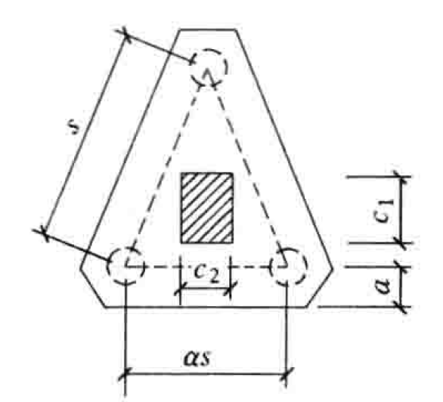
2. 承台的抗弯计算
柱下三桩等腰三角形承台计算：
M₁、M₂——由承台形心至承台两腰和底边的距离范围内板带的弯矩设计值（kN）；
S_{a}——长向桩距（m）；
α——短向桩距与长向桩距之比，当α ＜0.5时，应按变截面的两桩承台设计；
c₁、c₂——垂直于、平行于承台底边的柱截面边长（m）。

Slide 30
3. 柱下桩基础独立承台的冲切计算
板式承台厚度主要由冲切计算决定。两种破坏形式
柱对承台的冲切，由柱边沿或者变阶处形成一个≥45º的冲切锥体
角桩处形成一个倒冲切锥体
F
F
Q
Q
Q
Q
Q
Q

Slide 31
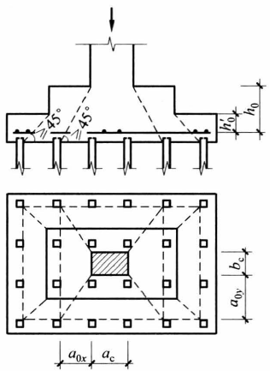
a. 柱对承台的冲切
1) 柱对承台的冲切
沿柱边或者变阶面的冲切,一般沿大约45º斜截面上产生拉裂,锥体破坏
h₀ 冲切锥体的有效高度
f_{t} 混凝土抗拉强度
a_{0x}、a_{0y} 柱边或变阶处至相应桩边的水平距离
β_{hp} 截面高度影响系数
β_{0x}、β_{0y} 冲切系数

Slide 32
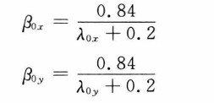

a. 柱对承台的冲切
1) 柱对承台的冲切
沿柱边或者变阶面的冲切,一般沿大约45º斜截面上产生拉裂,锥体破坏
冲切系数
冲垮比（0.25-1.0）

Slide 33


b. 角桩对承台的冲切
F
2) 承台角桩冲切验算
道理相同,见书上介绍
≥445º
h₀
N_{l} 角桩竖向力设计值
a_{iy}
c₂
a_{ix}
c₁

Slide 34
4. 柱下桩基础独立承台的受剪计算
剪切破坏面为一通过柱（墙）边与桩边连线所形成的斜截面。柱下桩基独立承台应分别对柱边和桩边、变截面和桩边联线形成的斜截面进行受剪计算。当柱边外有多排桩形成多个剪切斜截面时，尚应对每个斜截面进行验算。
h₀
a_{x}
b_{x}

Slide 35
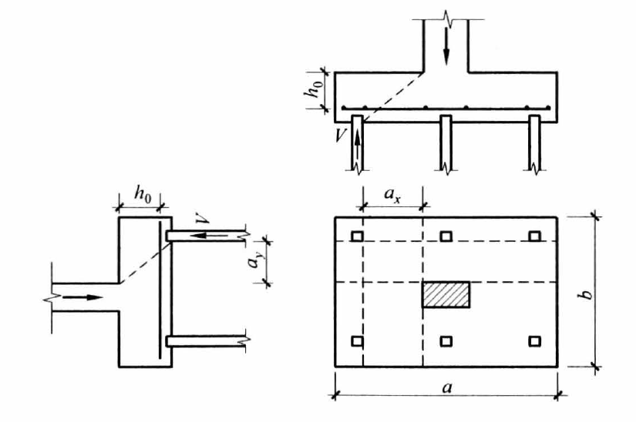
4. 柱下桩基础独立承台的受剪计算
承台抗剪切计算：
V——扣除承台及其上填土自重后相应于荷载效应基本组合时斜截面的最大剪力设计值；
β_{hs}——受剪切承载力截面高度影响系数，β_{hs}＝（800／h₀）^{1/4}，当h₀小于800 mm时，h₀取800 mm，当h₀大于2000 mm时，h₀取2000 mm；
β——剪切系数；

Slide 36
5. 局部受压计算
当承台的混凝土强度等级低于柱或桩的混凝土强度等级时，尚应验算柱下或桩上承台的局部受压承载力。

Slide 37
4.8.5 桩身结构的设计
预制桩要求
混凝土强度等级宜≥C30
主筋(纵向)按计算选用4~8根φ 14~25mm的钢筋。最小配筋率ρ_{min}宜≥0.8％
箍筋可取φ 6～8㎜@200mm，桩顶桩端应加密
打入法沉桩时，桩顶应设置三层φ6＠40~70㎜的钢筋网，层距50㎜。桩尖所有主筋应焊接在一根圆钢上，或在桩尖处用钢板加强
主筋的混凝土保护层应≥30mm，桩上需埋设吊环，位置由计算确定。

Slide 38
桩身结构设计
灌注桩要求
混凝土强度等级应≥C20，混凝土预制桩尖应≥C30。
当桩顶轴向力和水平力满足规范条件时，可按构造要求配置桩顶与承台的连接钢筋笼。
对甲级建筑桩基，主筋为6-10根φ12-14，ρ_{min}≥0.2％，锚入承台30d_{g}（主筋直径），伸入桩身长度≥10d；
对乙级建筑桩基，可配置4-8根φ10-12的主筋，锚入承台30d_{g}，且伸入桩身长度≥5d，对于沉管灌注桩，配筋长度不应小于承台软弱土层层底厚度；
对丙级建筑桩基可不配构造钢筋。

Slide 39

例题讲解
例 柱的矩形截面边长为b_{c} = 450mm及h_{c} = 600mm，相应于作用的标准组合时作用于柱底（标高为-0.50m）的荷载为：F_{k} = 3040kN，M_{k}(作用于长边方向）= 160kN.m，H_{k} = 140kN，拟采用混凝土预制桩基础，桩的方形截面边长为b_{p}= 400mm，桩长15m。已确定单桩竖向承载力特征值R_{a} = 570kN，承台混凝土强度等级取C20，配置HRB335级钢筋，试设计该桩基础。
解：根据《混凝土结构设计规范》，查得C20的抗拉强度设计值为 f_{t}=1.1MPa，HRB335级钢筋抗拉强度设计值为 f_{y}=300MPa。
500
（1）桩的类型和尺寸已选定，此处从略。
（2）初选桩的根数
，暂取6根。
Notes:
书上的例题要求自学。

Slide 40
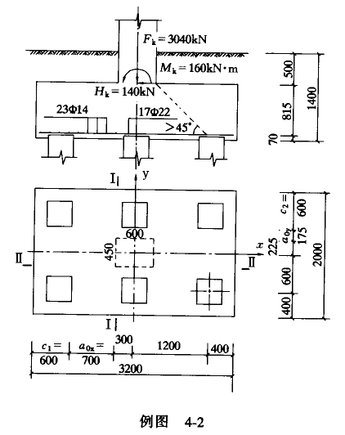
（3）初选承台尺寸
桩距的计算，s = 4.0b_{p} = 1.6m。采用普通的正六面体承台，桩采用双排布置。
承台长边：a = 2×(0.4+1.6) =4.0m
承台短边：b = 2×(0.4+0.8) =2.4m
暂取承台埋深1.7m，承台高度h = 1.2m，桩顶伸入承台50mm，钢筋保护层厚度取70mm，则承台有效高度为：
1700
1130
375
2400
800
1600
（4）计算桩顶荷载
1100
4000
取承台及其上土的平均重度为：

Slide 41
（4）计算桩顶荷载
桩顶平均竖向力为：
1700
1130
375
2400
800
1600
1100
4000
可见上述计算结果满足要求。

Slide 42
（4）计算桩顶荷载
单桩水平力为：
此值远小于估算的单桩水平承载力特征值（ ）（华工教材P160）。
相应于作用的基本组合时作用于桩顶的荷载设计值为：
扣除承台和其上填土自重后的桩顶竖向力设计值为：
27Φ18
1700
26Φ18
1130
375
2400
800
1600
1100
4000
Notes:
增加页码（刘海完成）

Slide 43
（4）计算桩顶荷载
扣除承台和其上填土自重后的桩顶竖向力设计值为：
27Φ18
1700
26Φ18
1130
375
2400
800
1600
1100
4000

Slide 44
（5）承台受冲切承载力验算
27Φ18
1700
26Φ18
1130
375
2400
800
1600
1100
4000
Notes:
N_{i} 之和为何等于0？

Slide 45
（5）承台受冲切承载力验算
27Φ18
1700
26Φ18
1130
375
2400
800
1600
1100
4000

Slide 46
（6）承台受剪切承载力验算
27Φ18
1700
26Φ18
1130
375
2400
800
$$β_{hs}βf_{t}b_{0}h_{0}=2436kN>2N_{max}=1506kN$$
1600
1100
4000
（满足要求）

Slide 47
（6）承台受剪切承载力验算
27Φ18
1700
26Φ18
1130
375
2400
800
1600
1100
4000

Slide 48
（7）承台受弯承载力验算
1700
27Φ18
26Φ18
1130
375
2400
800
查规范表可知，需用27根直径为18 mm的二级钢筋，As=6872 mm²，沿平行于y轴方向均匀布置
1600
1100
4000

Slide 49
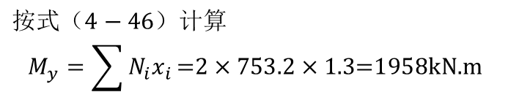
（7）承台受弯承载力验算
$$按式（4−46）计算 \\ M_{y}=\sum{N_{i}x_{i}}\text{=}\text{2}×\text{753.2}×\text{1.3=1958}\text{kN}\text{.}\text{m}$$
27Φ18
1700
26Φ18
1130
查规范表可知，需用26根直径为18mm的二级钢筋，A_{s}=6617 mm²，沿平行于y轴方向均匀布置
375
2400
800
1600
1100
4000

Slide 50
4.9 桩基的质量检测
可能存在的质量问题
预制桩：桩位偏差、桩身裂缝过大、断桩等
灌注桩：缩颈、夹泥、断桩、沉渣过厚等。
常用质量检测方法
开挖检查：只限于对所暴露的桩身进行观察检查。
抽芯检查：在灌注桩桩身内钻孔，取混凝土芯样进行观察，看它的连续性。
反射波法：测砼的连续性，是否存在孔洞、断桩等。
动测法：高应变测桩承载力，低应变只能测砼质量。

Slide 51
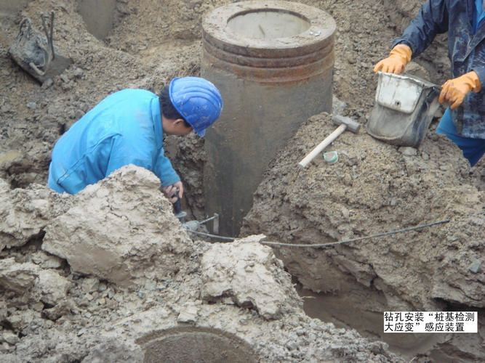
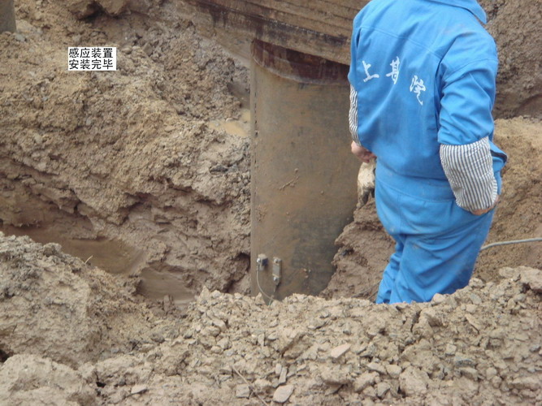
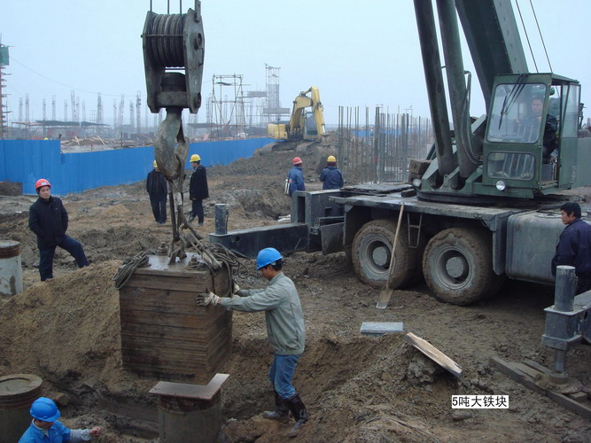
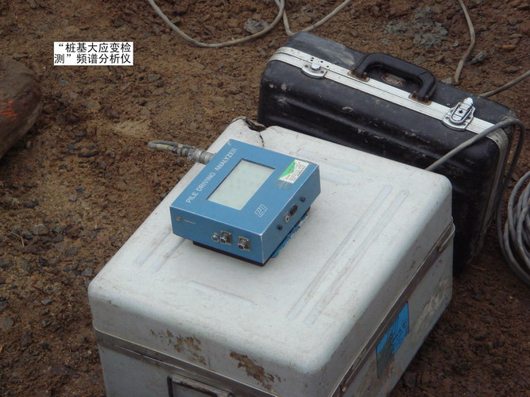
动测法测桩

Slide 52
本章小结
桩基础通过桩身与桩周土层的相互作用，将上部结构荷载传递到地基深部土层，与浅基础相比，具有较高的承载力和较强的稳定性。
桩按其承载性状、施工方法和成桩方法的效应分类。
单桩竖向承载力的确定取决于桩身材料强度和土对桩的支承力，设计时两者应同时兼顾。
负摩阻力将使桩身轴力增大、桩的承载力减小、桩的沉降增大，在设计时应充分重视。
群桩由于桩-土-承台的共同作用而较单桩的工作特点更为复杂。摩擦型群桩在设计时应考虑群桩效应的影响。
桩基础设计时根据承载力极限状态和正常使用极限状态的要求，进行荷载取值及必要的计算和验算。

